Slide 1
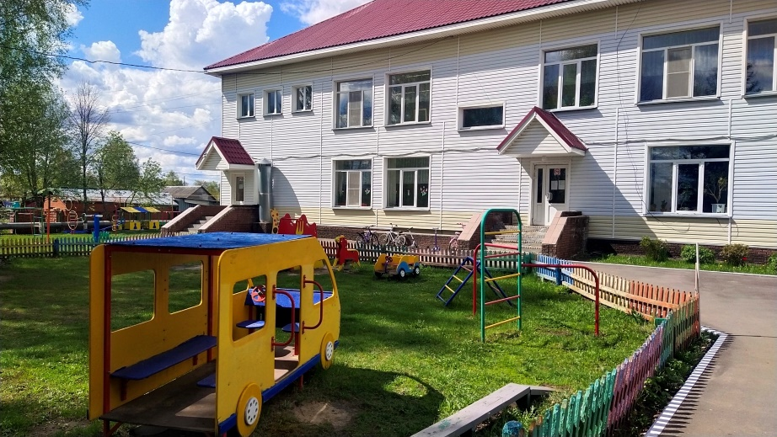
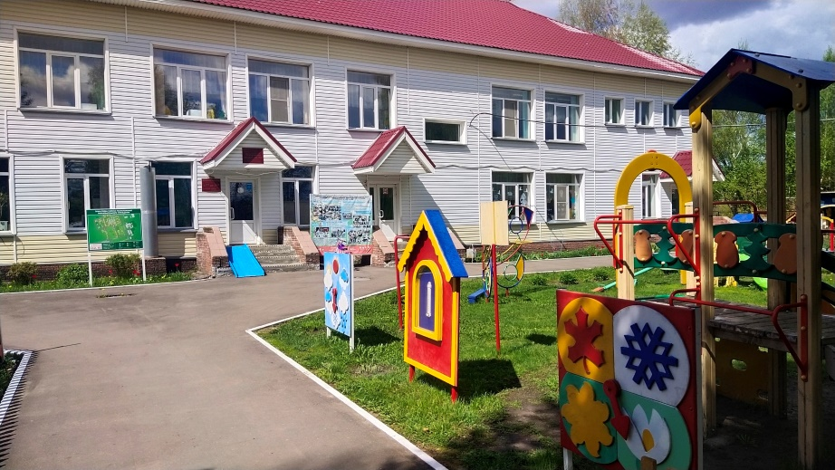
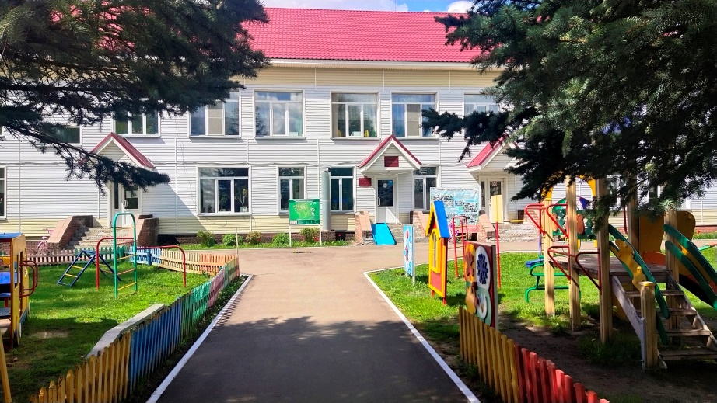
Виды и структура занятий в ДОУ по ФГОС ДО
МК ДОУ Починковский детский сад №8
подготовила старший воспитатель Морозова Ольга Константиновна
2022

Slide 2
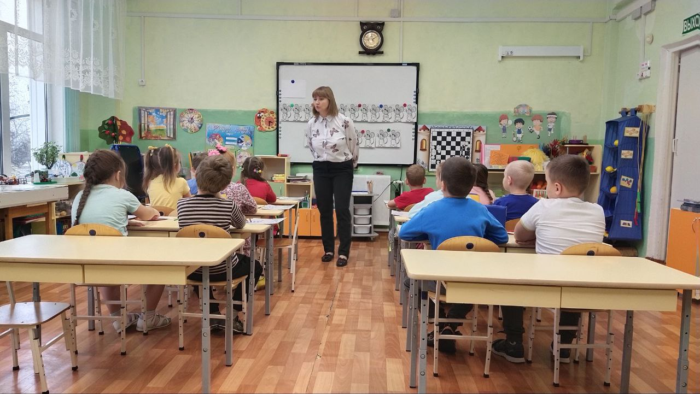
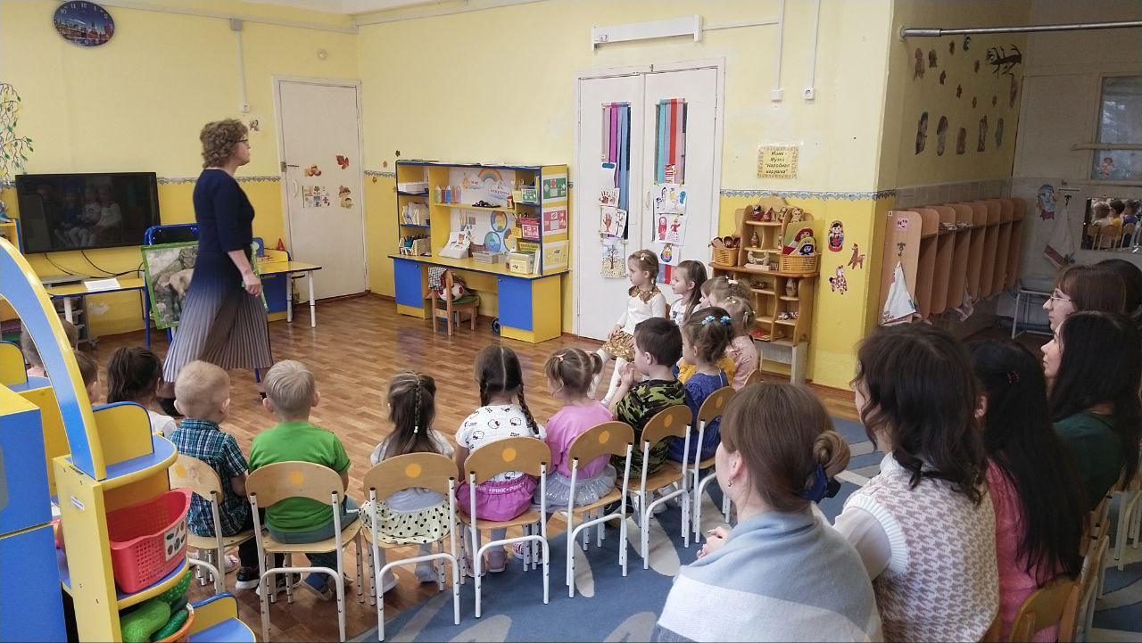
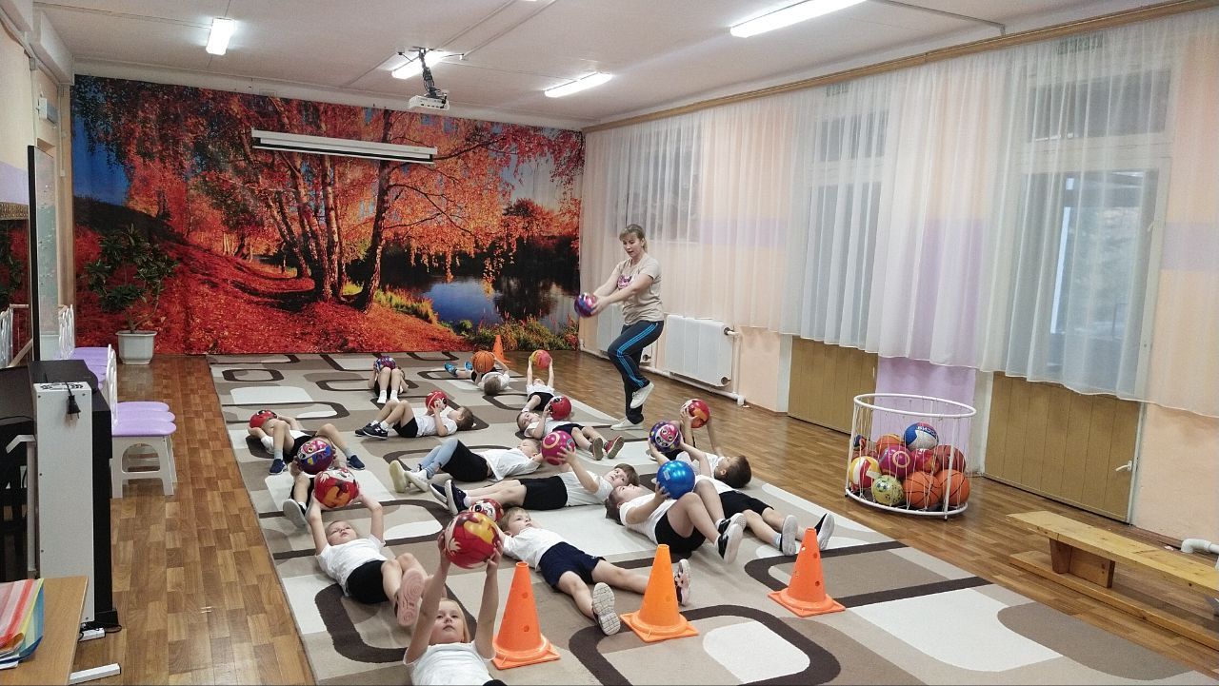
В современных условиях одной из острейших проблем дошкольного образования является такая организация познавательного развития, которая позволит реализовать потребности ребенка в познании окружающего мира и в то же время не перегрузит дошкольника информацией, не нарушит условие гармоничного, равноправного и равноценного интеллектуального, личностного и физического развития ребенка.

Slide 3
Образовательная деятельность — это формы работы педагога с детьми, их родителями, а также с другими педагогами, направленные на реализацию целей и задач дошкольного образования.
В методической литературе выделяется три формы образовательной деятельности:
непосредственная образовательная деятельность — организованное взаимодействие с детьми, направленное на обучение, развитие и воспитание малышей посредством обогащения их познавательной сферы (занятия);
внеучебная образовательная деятельность — организованное взаимодействие с детьми и их родителями, направленное на обогащение познавательного опыта малышей, развлечение и создание положительной эмоциональной атмосферы в коллективе (утренники, досуговые мероприятия);
образовательная деятельность в режимных моментах — форма образовательной деятельности, подразумевающая расширение бытового опыта малышей, воспитание дисциплинированности и развитие способности организовывать свою деятельность (например, во второй младшей группе дети учатся самостоятельно одеваться на улицу, организуя порядок расположения вещей в шкафчике).

Slide 4
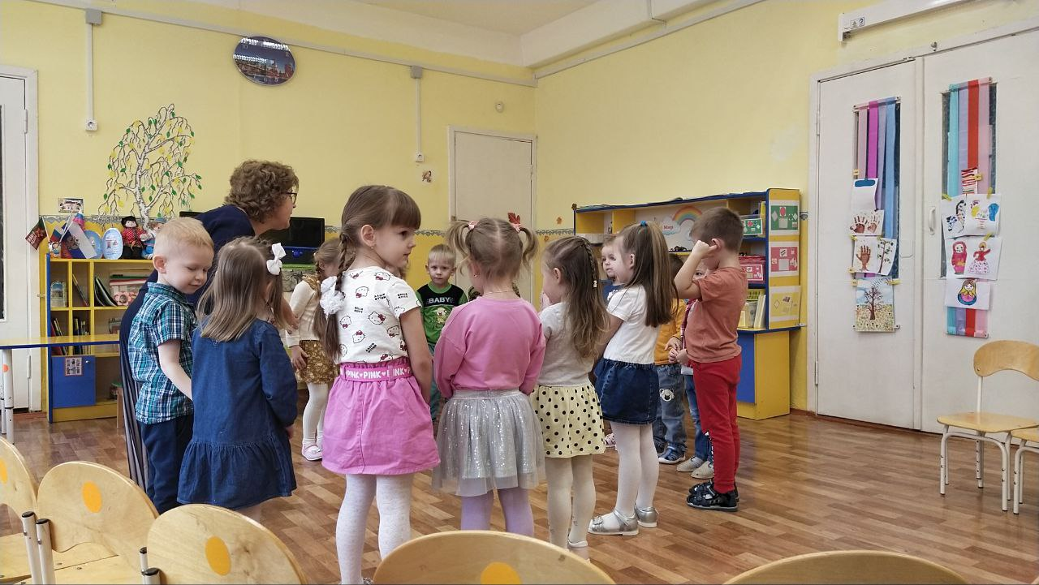
Дошкольное детство особый период жизни ребенка, который обеспечивает начальные этапы развития его личности. Формирование и развитие личности ребенка происходит в ходе овладения им специфическими детскими видами деятельности:
Игровая;
Изобразительная;
Музыкальная;
Театрализованная;
Трудовая;
Исследовательская;
Физическая;
Бытовая.

Slide 5
Виды занятий в ДОУ
По разделам программы
Ознакомление с предметным и социальным миром/с миром природы
Развитие речи
ФЭМП
Изодеятельность
Конструирование
Физкультурное
Музыкальное

Slide 6
По форме организации занятий
индивидуальные
групповые
фронтальные

Slide 7
Виды занятий по структуре
Комбинированное занятие. В процессе проведения занятия сочетается несколько видов деятельности (игровая, изобразительная, музыкальная и т. д.) и используются методы и приемы из разных педагогических методик (методики развития речи, методика развития ИЗО, методика музыкального воспитания и т. д.)
Тематическое занятие. Занятие полностью посвящено конкретной теме, например, развитие устного счета
Комплексное занятие. Комплекс - это целостность, образующаяся из отдельных частей различных тематических занятий. Комплексные занятия, как правило, планируются один раз в квартал и объединяют различные занятия, в том числе музыкальные, познавательные, развивающие речь и т.д. Комплексное занятие строится на знакомом детям материале. На таком занятии решаются задачи каждого из видов деятельности. Например: прежде чем нарисовать букет для мамы, дети поют песню о маме, празднике 8 марта, читают стихотворения, рисуют, лепят и т.д.
Интегрированное занятие. Занятие, включающее разнообразные виды детской деятельности, объединенные каким-либо тематическим содержанием. Оно может состоять из двух-трех классических занятий, реализующих разделы образовательной программы, объединенных одной темой, или взаимосвязанных и взаимопроникающих видов детской деятельности, где тематическое содержание выступает в роли главного.

Slide 8
Нетрадиционные формы занятия
Занятие – творчество. Словесное творчество детей по технологии ТРИЗ «Сочиняем сказки «наизнанку», «Придумаем несуществующее животное. Растение».
Занятие – посиделки. Приобщение дошкольников к детскому фольклору на традиционных народных посиделках, предполагающих интеграцию различных видов деятельности.
Занятие – сказка. Речевое развитие детей в рамках различных видах деятельности, объединенных сюжетом хорошо знакомой им сказки
Занятие – пресс-конференция журналистов. Дети задают вопросы «космонавту», героям сказок и другим, реализовывать можно через проектную деятельность «Юные журналисты».
Занятие – путешествие. Организованное путешествие по родному городу, картинной галерее. Экскурсоводами могут быть сами дети.
Занятие – эксперимент. Дети экспериментируют с бумагой, тканью, песком, снегом.
Занятие – конкурс. Дошкольники участвуют в конкурсах, проводимых по аналогии с популярными телевизионными конкурсами и другими.
Занятие – рисунки-сочинения. Сочинение детьми сказок и рассказов по своим собственным рисункам. Раскадровка рисунков по примеру комиксов.

Slide 9
По целям проведения | Акцентирующие деятельность на одной из образовательных целей | обучающее развивающее воспитательное, например, направленное на интернациональное воспитание старших дошкольников «Планета — наш дом»; узконаправленное, то есть имеющее прецедент проведения (занятие на адаптацию малышей первой младшей группы, занятие на снижение тревожности в старшей группе, занятие с играми, направленными на организацию бесконфликтного поведения и др.).

Slide 10
Требования к структуре занятий по ФГОС
Четкость, компактность, сжатость учебного материала. Продуманность и логическая взаимосвязь изучаемого материала разделов программы на каждом занятии. Взаимообусловленность, взаимосвязанность материала интегрируемых предметов на каждом этапе занятия.

Slide 11
Длительность структурных частей занятия
 | Младшая группа | Средняя группа | Старшая группа | Подготовит. группа
Вводная часть | 1,5 | 2 | 3 | 4
Основная часть | 12,5 | 17 | 20 | 22
Заключительная часть | 1 | 1 | 2 | 4
Продолжитель-ность занятия, в минутах | 15 | 20 | 25 | 30

Slide 12
Этап урока | Суть этапа | Этап занятия
 |  | Младшая группа | Средняя | Старшая | Подготовительная
Вводный | Организационный момент включает: приветствие или ритуал начала занятия (например, дети проговаривают рифмовку «Ты мой друг и я твой друг…»), которые могут организовываться в форме круга радости (дети становятся в круг и, передавая друг другу цветок, картонный смайлик или мяч, говорят друг другу добрые пожелания); актуализацию имеющихся знаний малышей, то есть введение в тему занятия. | 2 мин | 3 мин | 2 мин | 3 мин
Основной | Отработка темы в: играх; проблемных вопросах (например, «Почему с Колобком случилось несчастье?»); творческих заданиях (например, создание рисунка, аппликации по изученной теме). В этот этап обязательно включаются элементы релаксации. Кроме того, в основной этап входят заинтересовывающие моменты (например, игры, приглашение в группу гостя, презентующего проблемный вопрос или задания и пр.) и сюрпризные моменты (например, за выполнение заданий малыши получают медальки от Зайчика, которые в конце урока будут обменены на конфету). | 11 мин | 15 мин | 20 мин | 23 мин
Заключительный | Итоги урока, поощрение ребят (обязательно каждого), начиная со второго полугодия средней группы с детьми проводится рефлексия (на уровне ответов на вопросы: «Что понравилось на занятии?», «Что не понравилось?», «Как ты думаешь, ты хорошо поработал?»и пр.). | 2 мин | 2 мин | 3 мин | 4 мин
Итог |  | 15 мин | 20 мин | 25 мин | 30 мин

Slide 13
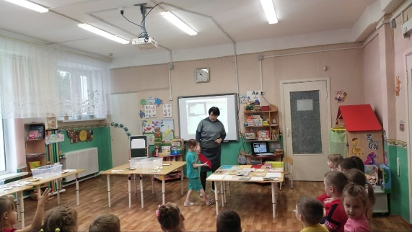
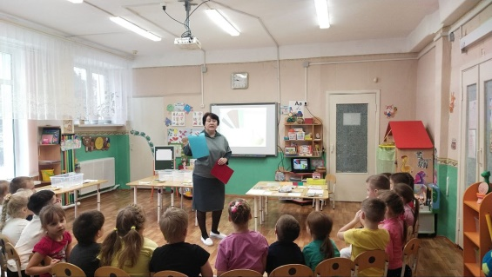
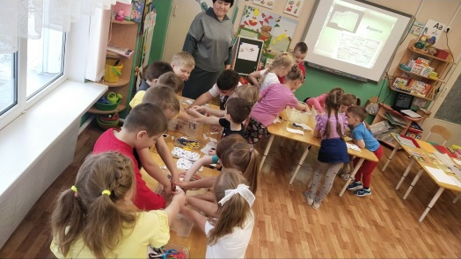
Практические советы проведения занятия по ФГОС ДО
Продумывать организацию детей на занятии (чередование различных видов деятельности детей: сидя, стоя, на ковре, по группам, в парах и т.д)
Качественная подготовка наглядных материалов для занятия (доступность каждому ребенку, современность, качество и размер иллюстраций, возможен показ мультимедийных презентаций)
Соблюдение структуры занятия (вводная часть, основная часть, заключительная)

Slide 14
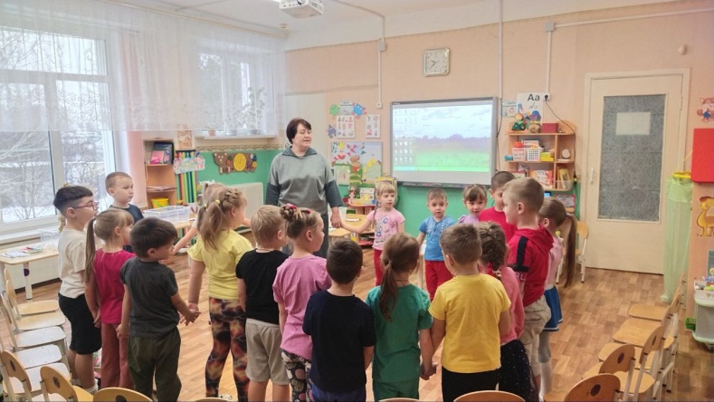
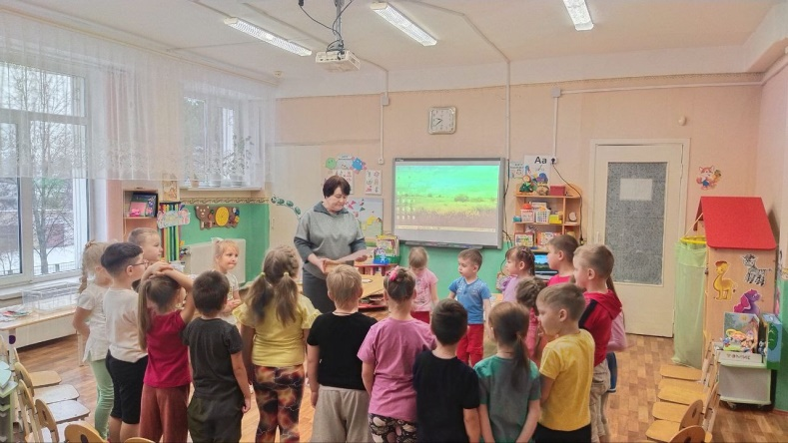
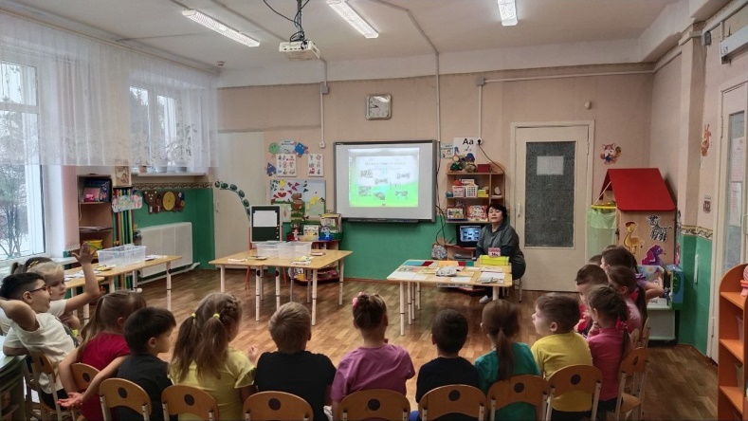
Соблюдение структуры занятия:
Вводная часть (создание мотивации и «не забывать» о ней на протяжении всего занятия. Например, если пришел Незнайка, значит всё занятие он «участвует» в деятельности с детьми, в конце занятия можно подвести итоги от лица персонажа)
Также в первой части НОД необходимо создать проблемную ситуацию (или проблемно-поисковую ситуацию) для детей, решение которой, они будут находить в течение всего мероприятия. Такой прием позволяет дошкольникам не потерять интерес, развивает мыслительную деятельность, учит ребят взаимодействовать в коллективе или в паре.
В ходе основной части педагогу можно использовать различные приемы руководства: наглядные, практические и словесные, позволяющие решать программные задачи занятия и поставленные проблемно-поисковые ситуации.

Slide 15

После каждого вида детской деятельности педагогу необходимо провести анализ деятельности детей (либо от своего лица, либо от лица персонажа или с помощью других детей) – это требование
В случае, когда у детей что-то не получается педагог может использовать такой прием, как педагогическая поддержка. Например, воспитатель говорит: «Мне очень понравилось, как Сережа, Марина и Лена сделали светофор, а вот у Максима и Олега отклеились детали, но я думаю, что в следующий раз они обязательно постараются и сделают все качественно»)
На протяжение всего занятия (особенно на группах старшего дошкольного возраста) педагог должен следить и побуждать детей к речевой деятельности с помощью вопросов. Поэтому, вопросы к детям необходимо продумывать заранее, они должны носить поисковый или проблемный характер; стремиться к тому, чтобы дети отвечали «полным ответом». Еще нужно контролировать собственную речь и выстраивать речевые фразы от третьего лица. Например, отходить от выражения: «Я хочу вас пригласить в путешествие…» - это не правильно, т.к. педагог как бы «навязывает» предстоящую деятельность. Правильнее будет обратиться к детям таким образом: «Давайте отправимся в путешествие…»

Slide 16
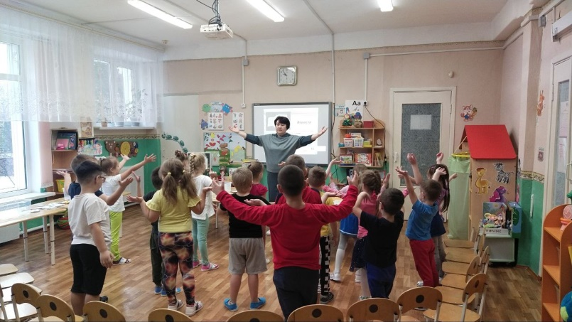
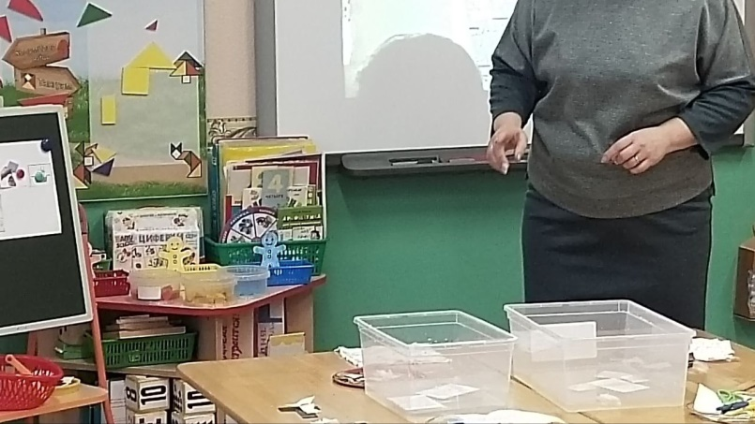
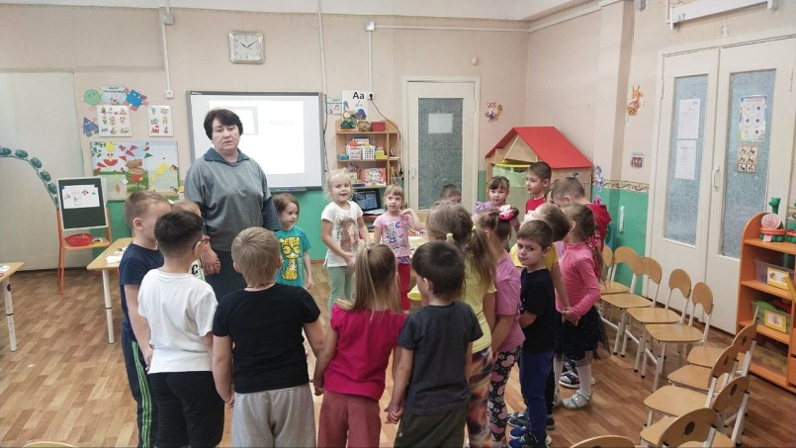
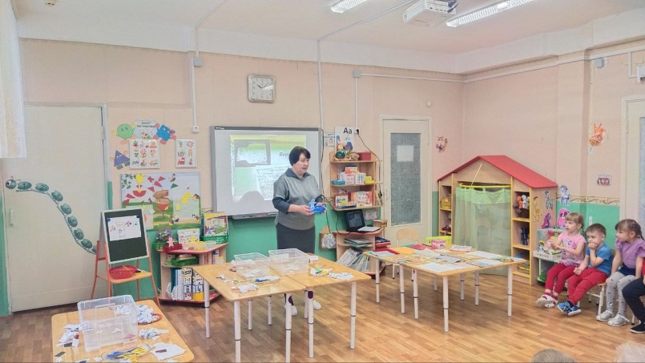
Также в соответствие с новыми образовательными стандартами педагог может использовать педагогические технологии: проблемное обучение, исследовательская деятельность, проектная деятельность, здоровьесберегающие технологии и другое. (В зависимости их вида детской деятельности и от поставленных задач на занятии) Например, на занятии по познавательному развитию на второй младшей группе «В гости к Петушку» воспитатель может провести артикуляционную гимнастику на развитие дыхания и т.д.
Заключительную часть занятия следует организовывать таким образом, чтобы прослеживалось решение проблемной и поисковой ситуации (чтобы дети увидели решение поставленной задачи: либо словесное заключение, либо результат продуктивной или исследовательской деятельности и т.д.).
Также необходимо подвести итог всего занятия: дать оценку детской деятельности (можно использовать педагогическую поддержку, анализ детей друг друга, самих себя, похвалить детей от лица персонажа и т.д.). Главное - это не забывать о мотивации (которая поставлена в начале занятия см.пункт выше)

Slide 17
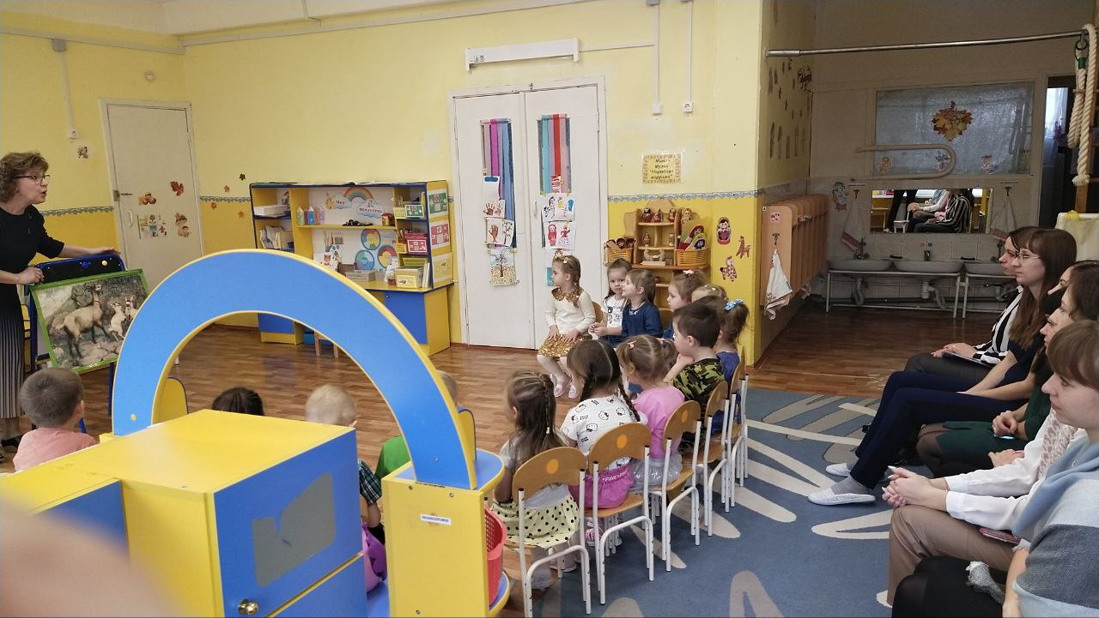
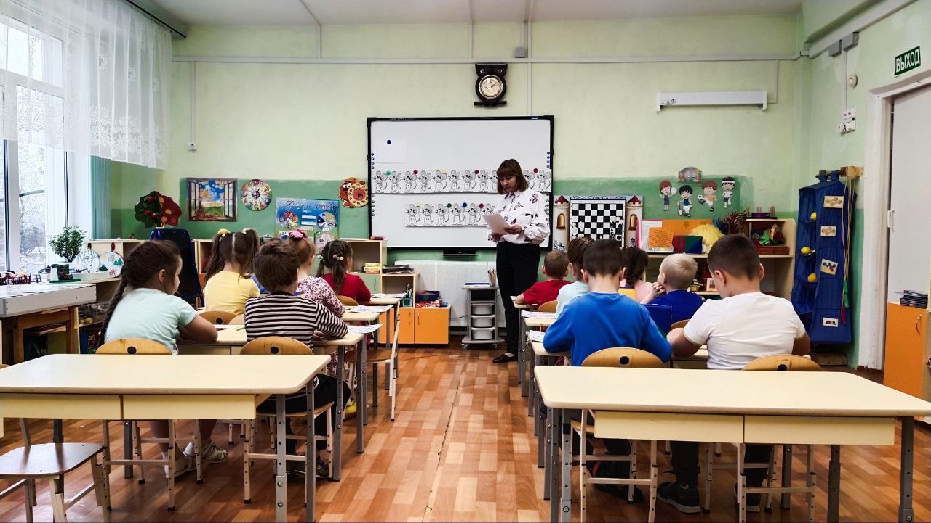
Отличительной особенностью занятия по ФГОС ДО является активная речевая деятельность детей (вопросы к детям должны носить проблемно-поисковый характер), а также тщательно продумываться.
Например, детям нужно помочь Курочке найти цыплят. Педагог может спросить: «Вы хотите помочь Курочке найти цыплят? А как это можно сделать?» То есть, вопрос носит проблемный характер и заставляет детей продумать варианты ответа: позвать цыплят, отправиться вслед за ними и т.д.

Slide 18
Педагог просто обязан предоставлять детям «свободу выбора» предстоящей деятельности и, в тоже время, своим мастерством увлечь детей за собой. Например, воспитатель первой младшей группы на познавательном занятии рассказала детям сказку «Колобок», а потом предлагает мотивацию предстоящей деятельности (коллективная аппликация персонажа Колобок)
«Ребята, Колобок убежал от бабушки и дедушки, они горько плачут. Как же мы можем помочь бабушке с дедушкой? Далее предлагает варианты ответов: может быть нам нарисовать Колобка и подарить его бабушке и дедушке? Таким образом, она увлекла ребят, организовала мотивацию для рисования, заинтересовав их, также решила воспитательную задачу: вызвать у детей желание помочь бабушке и дедушке в поисках Колобка.

Slide 19
Модели занятий в ООД (организация образовательной деятельности)
Навыки самостоятельной исследовательской деятельности дети начинают приобретать на обучающих занятиях. С этой целью в них вводятся элементы проблемного изложения учебного материала, эвристической беседы, организуется коллективный или индивидуальный самостоятельный поиск, экспериментальная деятельность. Нередко в практике такие занятия называют развивающими. Однако они - лишь подход к настоящим развивающим занятиям, суть которых в развитии категориальной структуры сознания и способности к самостоятельной поисковой деятельности по собственной инициативе ребенка, умении определять и переопределять задания, идущие от взрослого.
Обучающие и развивающие занятия строятся по различным моделям.

Slide 20
Модель построения
обучающего (традиционного) занятия
Деятельность воспитателя | Деятельность ребенка
Мотивация деятельности | Возникновение интереса к новой деятельности, готовность к восприятию
Изложение учебного материала | Восприятие
Закрепление учебного материала | Осмысление
Подведение итогов занятия, индивидуальная оценка детей | Возникновение чувства удовлетворения познавательной деятельности
Определение новых целей | Возникновение интереса к предстоящей новой деятельности, ожидания ее

Slide 21
Модель построения обучающего (традиционного) занятия
Подобная модель построения обучающего занятия оставляет педагогу достаточно большой простор для использования различных методик и обучающих технологий, поскольку не разрушается психологическая цепочка деятельности: «мотивация-восприятие-осмысление», и, как правило, образовательной цели удается достичь в подавляющем большинстве случаев.

Slide 22
Модель построения развивающего занятия
Воспитатель | Ребенок
Создание проблемной ситуации | Возникновение состояния «Хочу знать»
Совместное определение значимых проблем, выдвижением гипотез, дополнительная мотивация
Управление самостоятельным поиском | Самостоятельный поиск
Совместное подведение итогов, выдвижение гипотез

Slide 23
Модель развивающего занятия
Развивающее занятие обеспечивает творческое усвоение знаний. Технология такого занятия включает проблемные методы введения знаний, продуктивные задания на их воспроизведение, что помогает детям самостоятельно сформулировать тему занятия или вопрос для исследования, обеспечивает мотивацию к усвоению нового материала.

Slide 24
Структура занятия
Структура занятия
Основная часть
Заключительная часть
Вводная часть

Slide 25
При проведении непосредственно образовательной деятельности выделяется
три основные части:
Введение детей в тему занятия, определение целей, объяснение того, что должны сделать дети
Самостоятельная деятельность детей по выполнению задания педагога или замысла самого ребенка
Анализ выполнения задания и его оценка

Slide 26
Ход ведения НОД (структура)
Вводная часть(организационный момент 1-3 минуты)
Основная часть
Объяснение, проблемная ситуация, новый материал
Совместная деятельность педагога с детьми, показ напоминание
Заключительная часть (итог занятия)
Самостоятельная деятельность детей: индивидуальная, групповая и коллективная деятельность
физминутка

Slide 27

Начало занятия
Начало занятия предполагает непосредственную организацию детей: необходимо переключить их внимание на предстоящую деятельность, вызвать интерес к ней, создать соответствующий эмоциональный настрой, раскрыть учебную задачу.

Slide 28
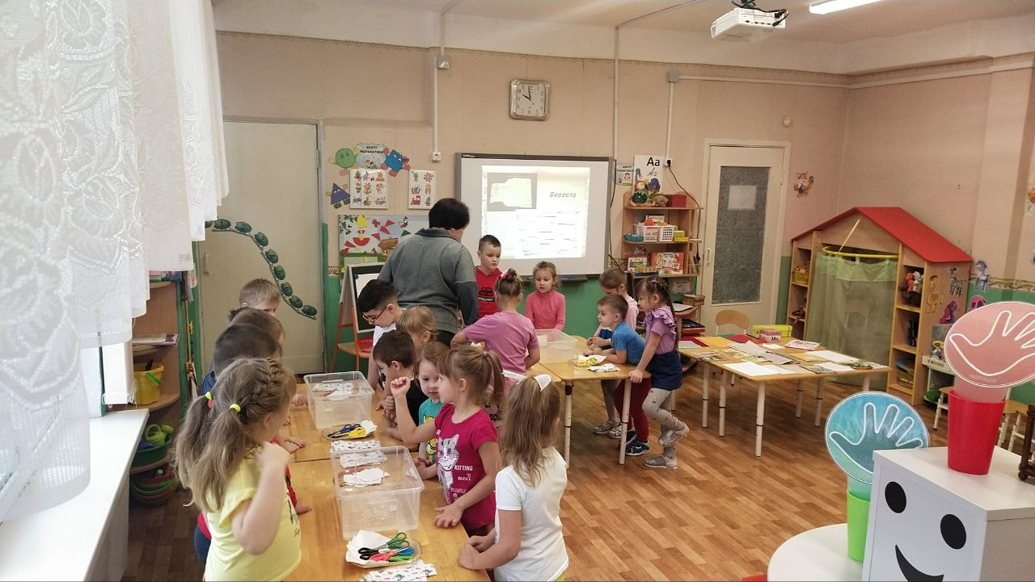
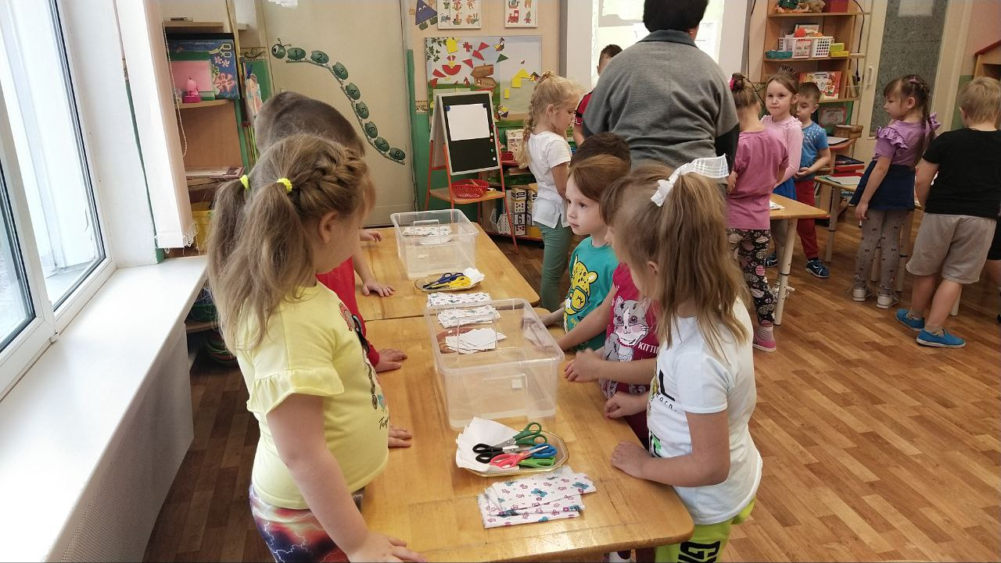
Основная часть занятия
Основная часть занятия - это самостоятельная умственная или практическая деятельность детей, заключающаяся в усвоении знаний и умений, которые обусловлены определенной учебной задачей.

Slide 29

Заключительная часть занятия
Окончание занятия посвящено подведению итогов и оценке результатов учебной деятельности детей. Качество полученного результата зависит от возраста и индивидуальных особенностей детей, от сложности учебной задачи.

Slide 30
В структуре занятий в детском саду отсутствует проверка усвоения знаний, навыков и умений.

Slide 31
Как оформить конспект общеобразовательного занятия
Успех проведения занятия, то есть реализация поставленных целей и задача, от правильности оформления конспекта занятия зависит ничуть не меньше, чем от выбора содержания и составления композиции.
Алгоритм оформления конспекта включает:
титульный лист;
перечень целей (обучающих, развивающих и воспитательных) и задач их реализующих;
определение методов и приёмов, которые будут использованы;
описание сути планируемой индивидуальной работы, к примеру, на уроке по ФЭМП в средней группе задание для Леры К., пропустившей предыдущие занятия, может состоять в определении углов в фигурах (показать пальцем);
описание предварительной работы педагога и ребят (например, выучить стихотворение или нарисовать по теме);
список наглядных материалов и оборудования;
описание хода занятия (по пунктам — вводный этап, основной этап и заключительный, прописывая реплики педагога и предполагаемые ответы детей).

Slide 32
Вывод
Дошкольное детство - очень важный и сложный этап развития личности ребенка. Его надо прожить в полной мере со всеми кризисами трех и семи лет, с проявлением негативизма. В это время формируется фантазия, речь, социальные навыки, принятие ролей. Если этот период не скомкать, то и дальнейшая учеба в школе, и вся жизнь человека сложится более успешно. Детей в садике не надо учить в школьном смысле этого слова. Они к этому еще не готовы. Содержания конспекта образовательной деятельности должен быть нацелен на то, чтобы у ребенка возникла мотивация к обучению, познанию и творчеству.

